Slide 1
Decodificando um JPEG

Slide 2

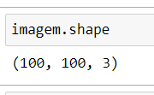
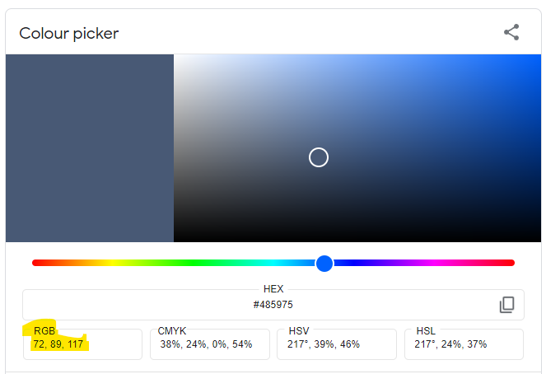
O que é uma imagem digital?
Basicamente é uma matriz:

Slide 3
Principais formatos de Imagem
Formato | Ano | Lossless
Bitmap | ? | Sim
GIF | 1989 | Sim
JPEG | 1992 | Não
PNG | 1996 | Sim
Existem outros formatos como WEBP (Google), HEIF (baseado no H265, Apple começou a usar), AVIF, JPEG XL...

Slide 4

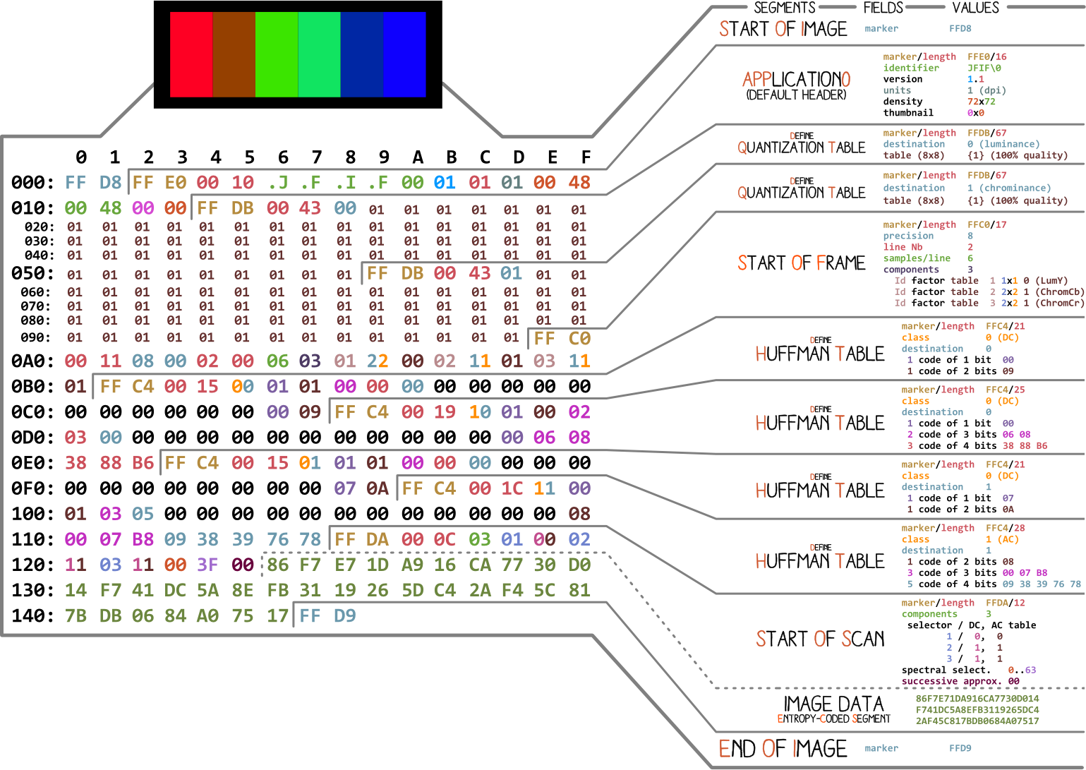
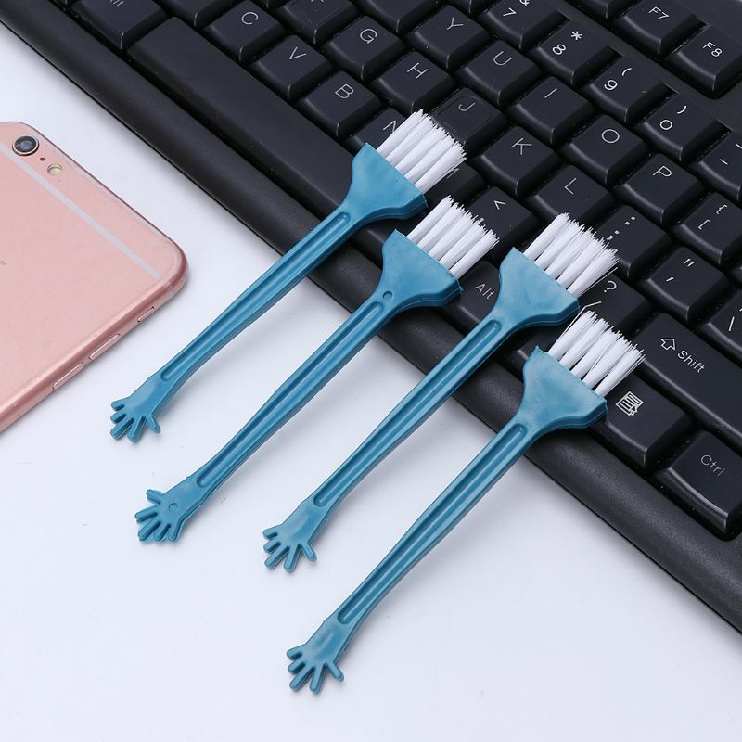
Parsing do arquivo, lendo cada segmento.

Slide 5
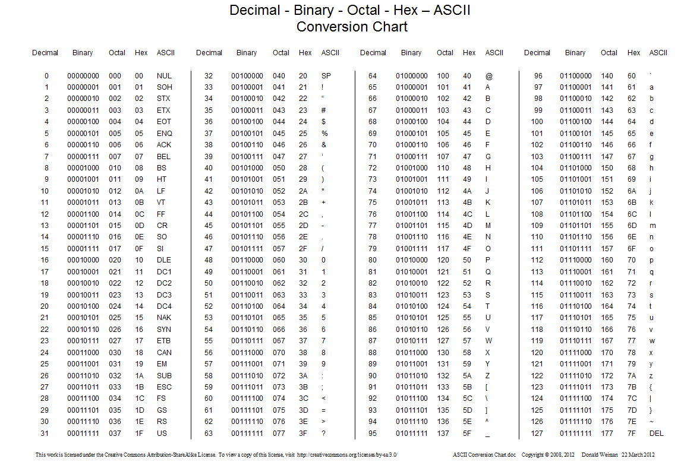

Slide 6
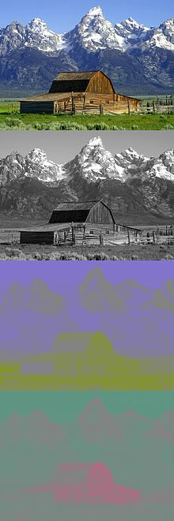
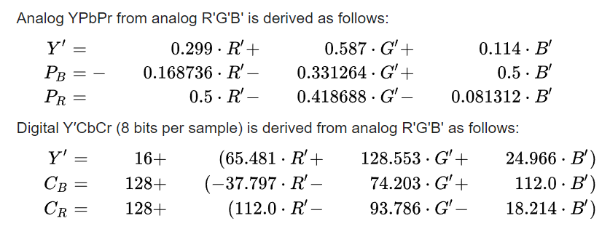
Tipo de cores (YCbCr)
https://en.wikipedia.org/wiki/YCbCr

Slide 7
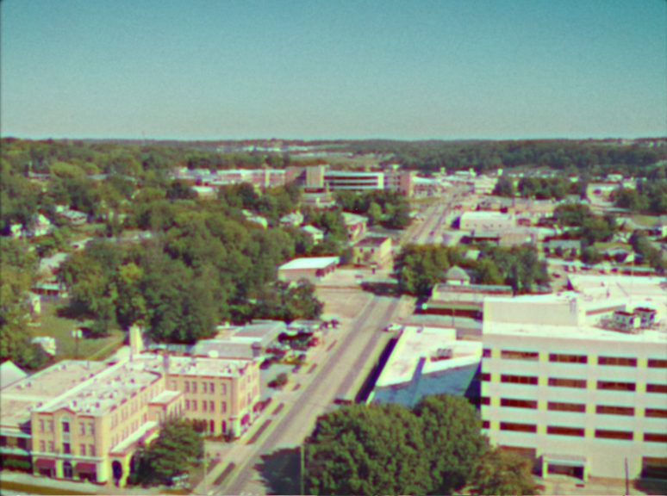
Comprimindo com GZIP
R: 1,33 MB
G: 1,30 MB
B: 1,25 MB
2,10 MB
0,75 MB
0,49 MB
https://www.rocketstock.com/blog/create-vhs-look-after-effects/

Slide 8
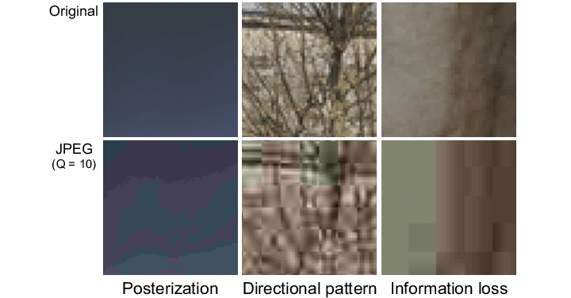
Compressão JPEG
Cada um desses “quadradinhos” possui 8x8 pixel e é chamado de MCU (Minimum Coded Unit).

Slide 9
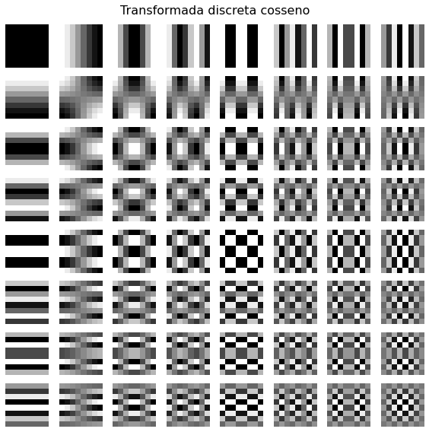
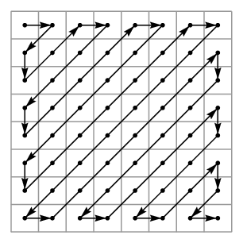
Transformada cosseno (ou onde a mágina começa)
8x8 pixels
https://en.wikipedia.org/wiki/Discrete_cosine_transform

Slide 10
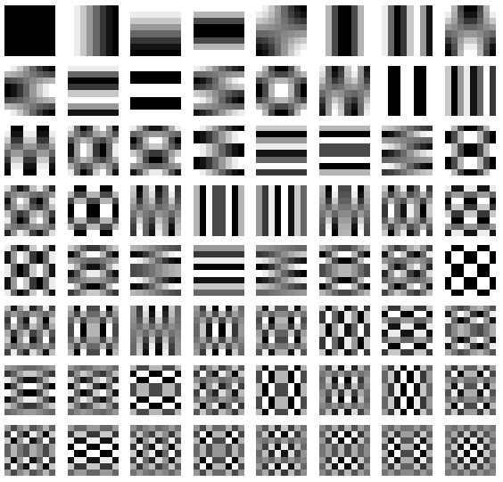
Transformada cosseno

Slide 11
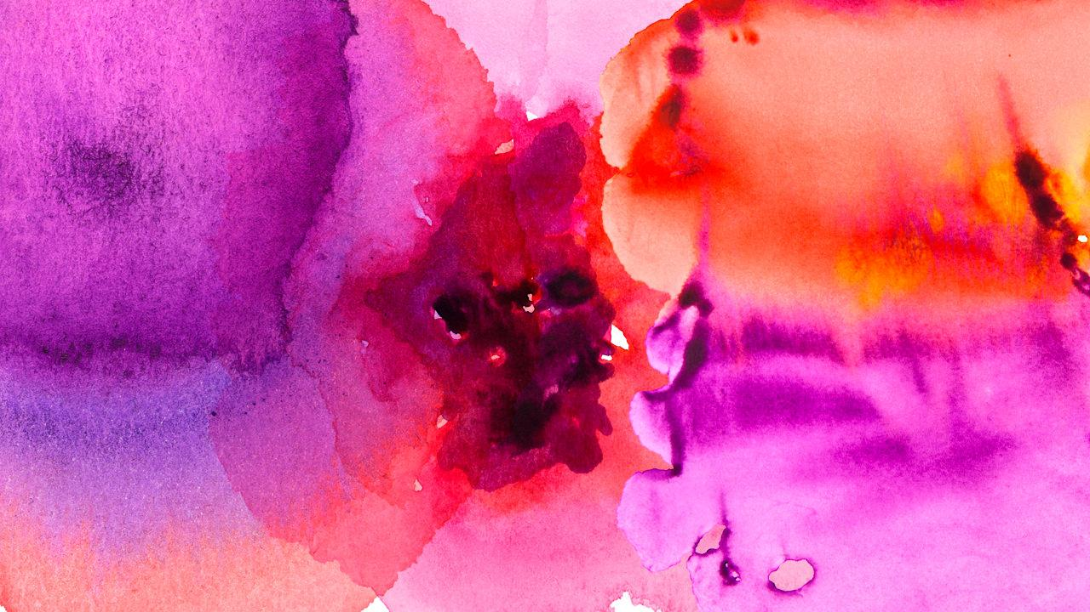
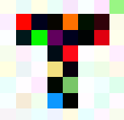
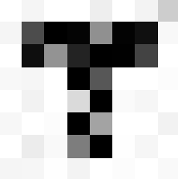
Transformada cosseno
Imagem 8x8
Componente de Luminância (Y)

Slide 12
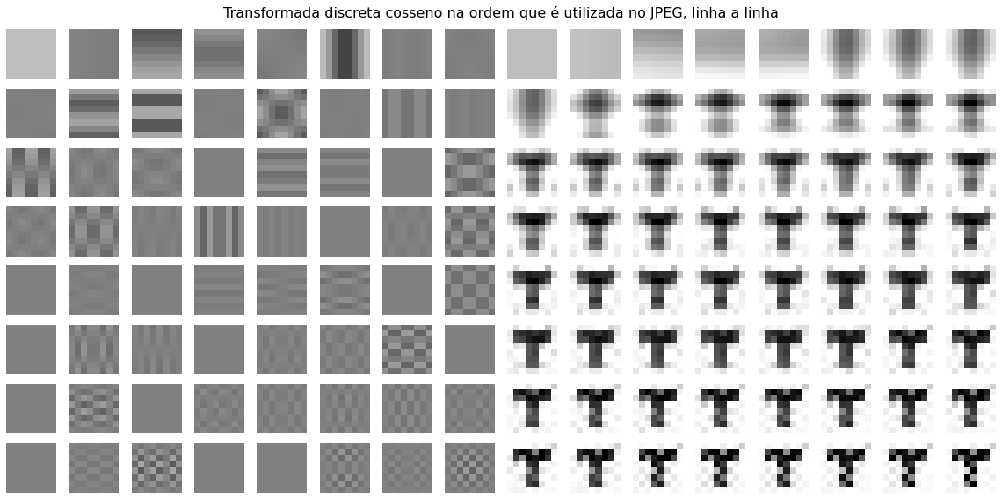
Transformada cosseno

Slide 13
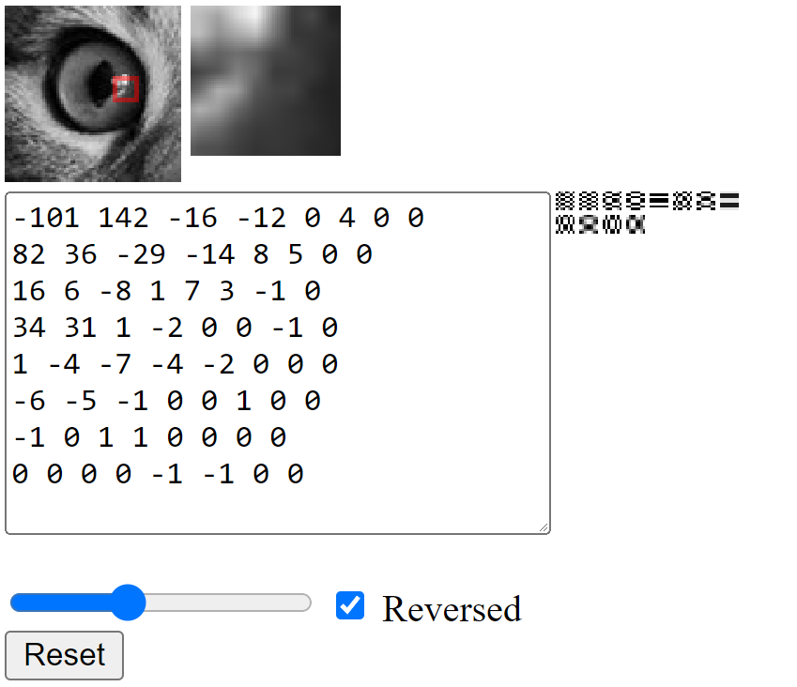
Transformada cosseno
https://github.com/OmarShehata/jpeg-sandbox

Slide 14
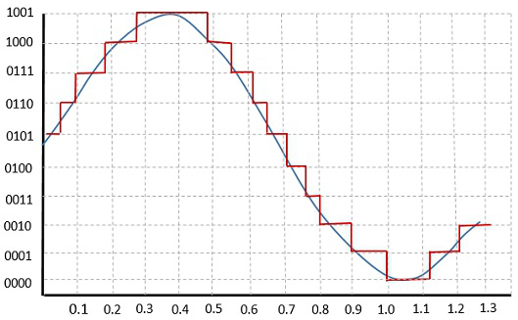
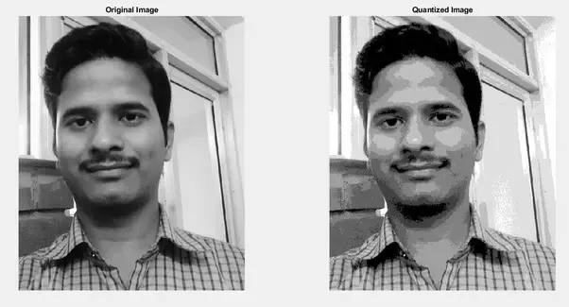
Quantização

Slide 15
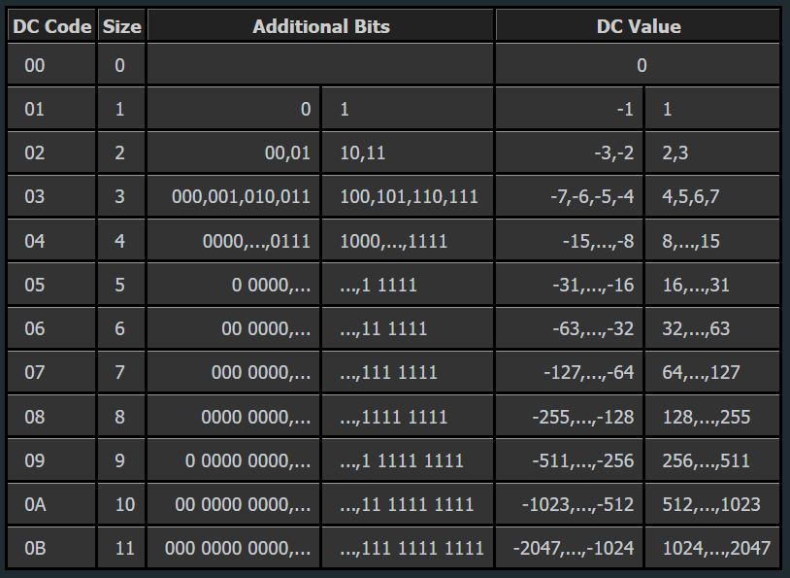
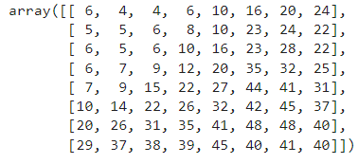
Quantização
https://www.impulseadventure.com/photo/jpeg-huffman-coding.html

Slide 16
Métodos de diminuir o valor dos coeficientes
As cores uma do lado da outra, geralmente são próximas, se armazenamos apenas a variação do principal coeficiente, ele tende a ser menor (ocupando menos espaço).

Slide 17
Código de Huffman
01 01 11 01 01 01 00 10 01 01
20 bits
0 0 0 101 0 0 0 11 100 0 0
16 bits
Valor | Codificação
01 | 0
00 | 11
10 | 100
11 | 101

Slide 18
Código de Huffman
01 01 11 01 01 01 00 10 01 01
Valor | Quantidade | Frequência | Código
00 | 1 | 10% | 11
01 | 7 | 70% | 0
10 | 1 | 10% | 100
11 | 1 | 10% | 101
0
|01| 70%
70%
70%
100%
0
1
|00| 10%
20%
30%
0
1
|10| 10%
10%
1
|11| 10%

Slide 19
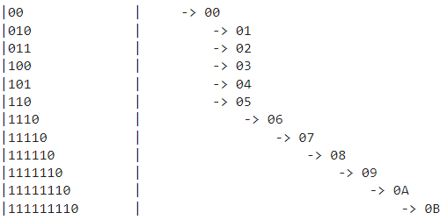
Código de Huffman
Não existe o “de para” no jpeg, são escritos a quantidade de “palavras” encodadas com cada quantidade de dígitos e depois as palavras em hexadecimal:
00 01 05 01 … (16 no total)
00 01 02 03 …
Depois de decodificar temos um “dicionário” Python, com a primeira coluna sendo a chave e a segunda o valor.

Slide 20

Decodificando…
111110 10010010 01 10 1111000 100101 1111000 111110 11010 01101......
8
146
2
2
6
37
6
2
5
-18

Slide 21
Decodificando…
111110 10010010 01 10 1111000 100101 1111000 111110 11010 01101......
146
2
37
2
-18
6 x 146 * DCT(0,0)

Slide 22
Pontos interessantes
Existem abordagem para compactar ainda mais arquivo JPEG (~22%), sem nenhuma perda adicional de qualidade, possibilitando voltar ao arquivo anterior:
Faz uso de códigos aritméticos (hard math);
Tenta diminuir os coeficiente não apenas pegando o delta no componente “DC”;
Essa técnica de DCT é utilizada nos métodos de compressão mais atuais, JPEG XL, AV1, H265…
O formato tem 30 anos…
https://dropbox.tech/infrastructure/lepton-image-compression-saving-22-losslessly-from-images-at-15mbs

Slide 23
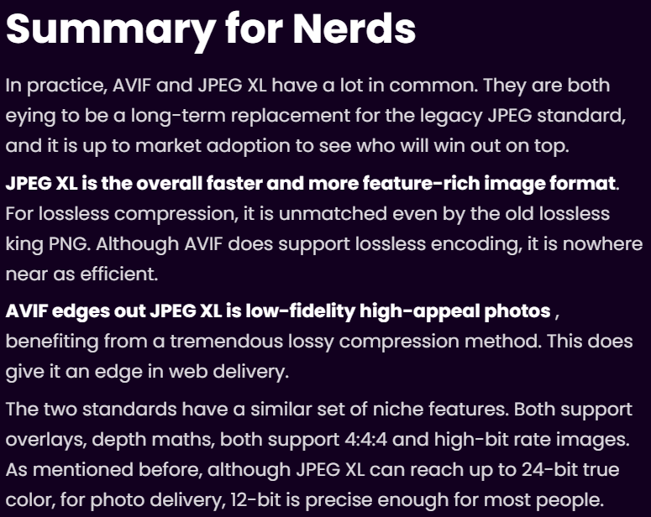
Sucessor
https://avif.io/blog/comparisons/avif-vs-jpegxl/#summaryfornerds

Slide 24
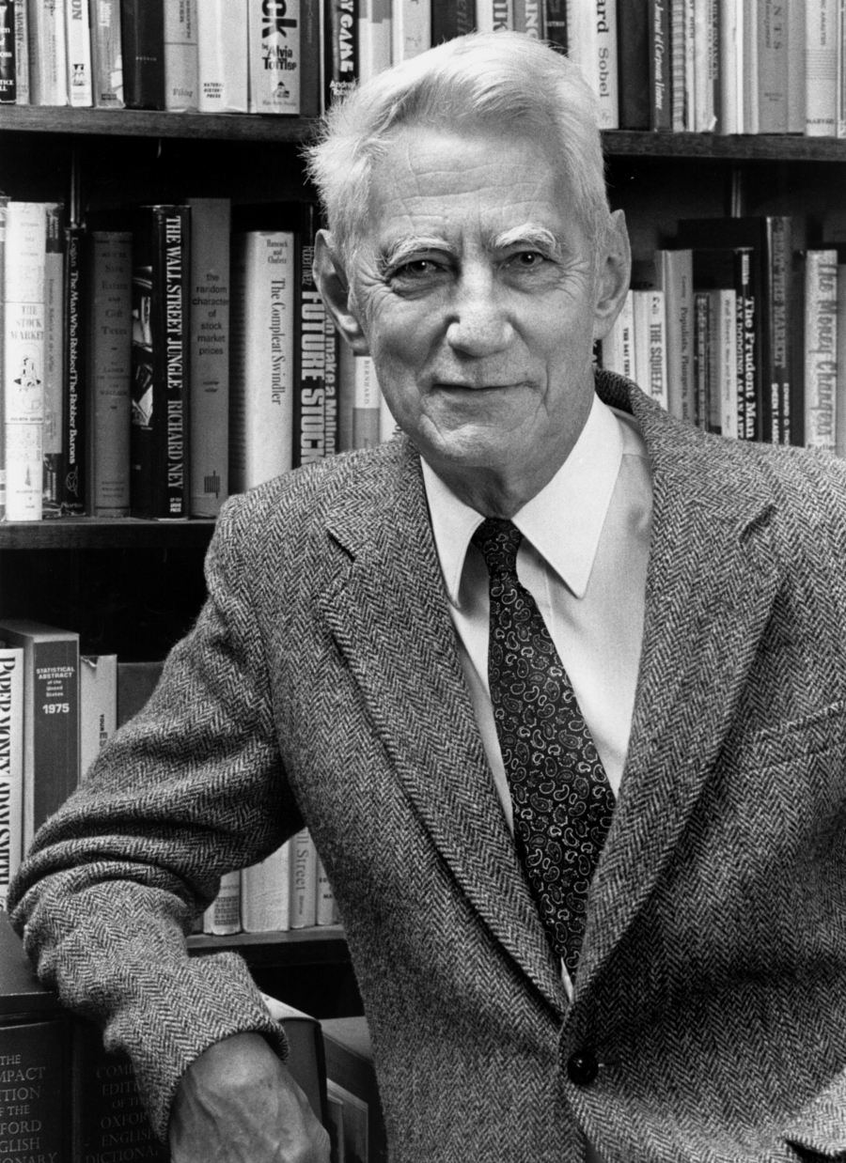

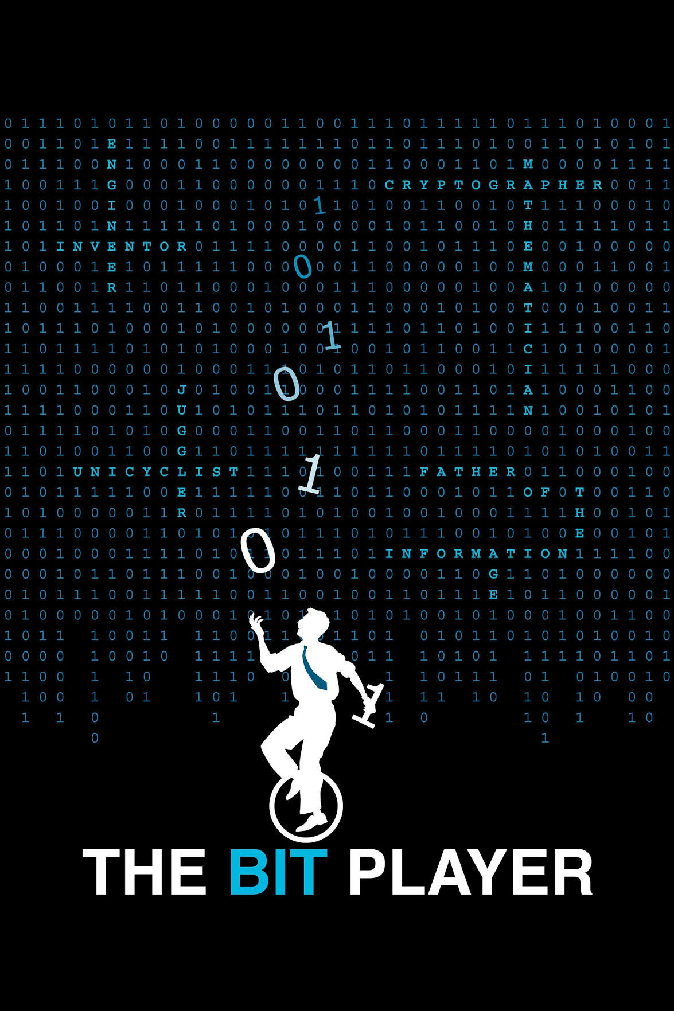
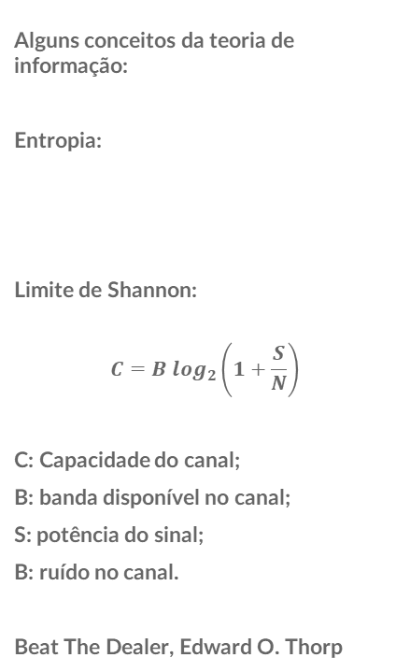
Teoria da informação
Alguns conceitos da teoria de informação:
Entropia:
Limite de Shannon:
$$C=B \log_{2}\left(1+\frac{S}{N}\right)$$
C: Capacidade do canal;
B: banda disponível no canal;
S: potência do sinal;
B: ruído no canal.
Beat The Dealer, Edward O. Thorp
Claude Shannon
2018

Slide 25
Referências
https://github.com/ricardozago/Notebooks-Jupyter/blob/master/Decoder%20JPEG.ipynb
https://www.impulseadventure.com/photo/
https://github.com/aguaviva/micro-jpeg-visualizer
https://github.com/corkami/formats/blob/master/image/jpeg.md
https://parametric.press/issue-01/unraveling-the-jpeg/
http://www.opennet.ru/docs/formats/jpeg.txt
https://www.jezzamon.com/fourier/

